Slide 1
ASP.NETを用いた画像変換サイトの作成
情報技術科2年 熊谷竜児
担当教員 石舘勝好

Slide 2
はじめに
私は現在C言語やJavaを用いて画像処理アルゴリズムを学んでいます。そして、1年生の時に授業で学び興味を持ったVisual Basicでも、画像処理のプログラムを作ってみたいと思いました。
そこで, 誰にでも使えるウェブアプリケーションとしてASP.NETを使用した画像変換のウェブサイトを作ることにしました。

Slide 3
研究概要
2.1 目的
C言語やJavaで画像変換アルゴリズムについ
て、自分が興味を持ったASP.NETにより更に
理解を深める。
また、実用的なユーザーインターフェイスを持
つウェブサイトを作成する。

Slide 4
2.2 開発環境
O S ・・・・・・・・・・・・Windows7 Ultimate
プログラム言語 ・・・Visual Basic
(Visual studio 2010)
開発環境・・・・・・・・ASP.NET 4.0

Slide 5
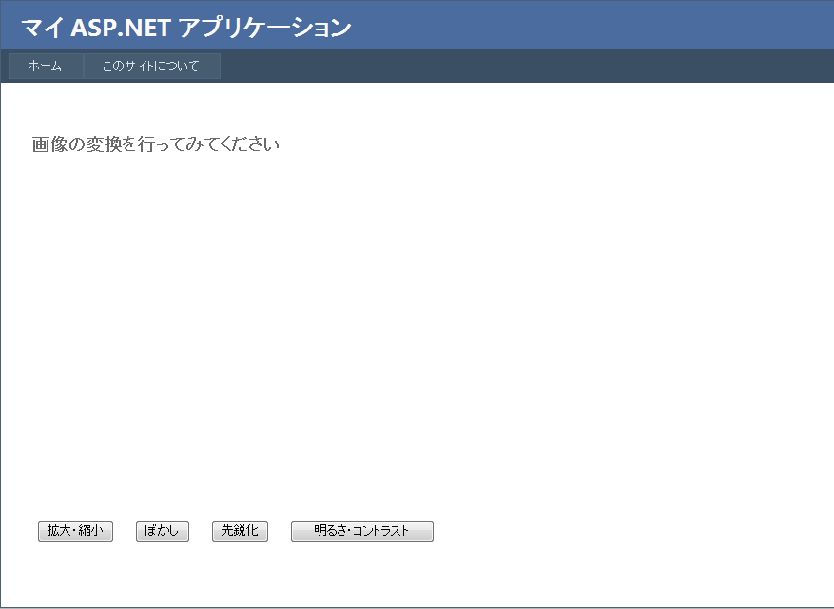
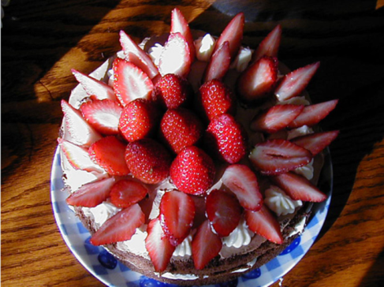
(例)ぼかし機能を選択した場合
2.3 機能概要
任意の画像をブラウザ上からサーバにアップロードし, ぼかし・鮮鋭化・拡大・縮小等をブラウザ上で選択してボタンを押す。

Slide 6
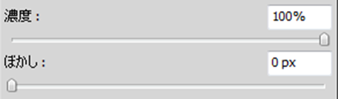
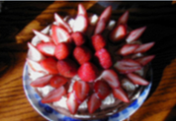
ぼかしの割合を選択する。
図1．機能概要
・変換方法に応じてパラメーターを変更で
きるようにする。
・保存したいときは右クリックし保存する。

Slide 7
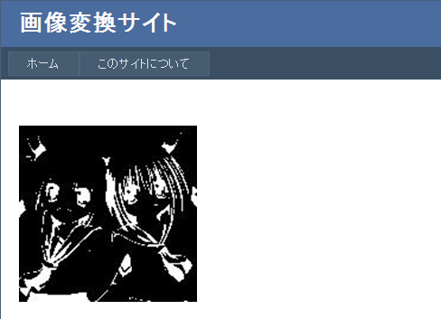

進捗状況
3.1 画面取得用Webフォームの作成
Webフォームに画像変換処理のプログラムを書かずに, ”MyImage” という画像処理を行うクラスを作成して, それを呼び出す方式にした。(図2)

Slide 8
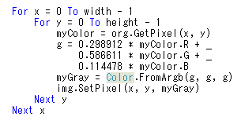
3.2 画像処理クラス MyImageの作成
・ 以下のプログラムは, .NETのSystem.Drawing.Bitmapクラスを使ってピ
クセル単位の処理を行っている。
・現在は簡単な機能として, Grayメソッド(グレースケール), Binarizeメソッド
(2値化) を用意した。
グレースケールの公式
グレースケール変換後の値 をYとすると
Y = ( 0.298912 * R +
0.586611 * G +
0.114478 * B )
図3. グレースケールの利用例
※ R=Red (赤)
G=Green(緑)
B=Blue (青)を表す。

Slide 9
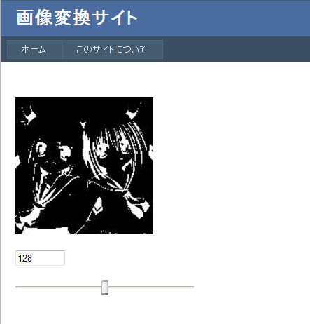
3.3 画像変換用Webフォームの作成
3.1で説明した画像取得用Webフォームを呼び出すことで, 画像を表示させる。
AJAX Control Toolkitのスライダーコントロールを置いて, 画像変換のパラメーターを変更できるようにした。

Slide 10
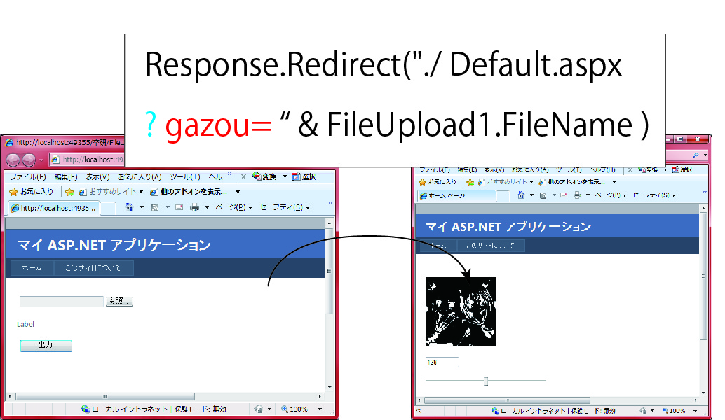
3.4 画像アップロードWebホームの作成

Slide 11
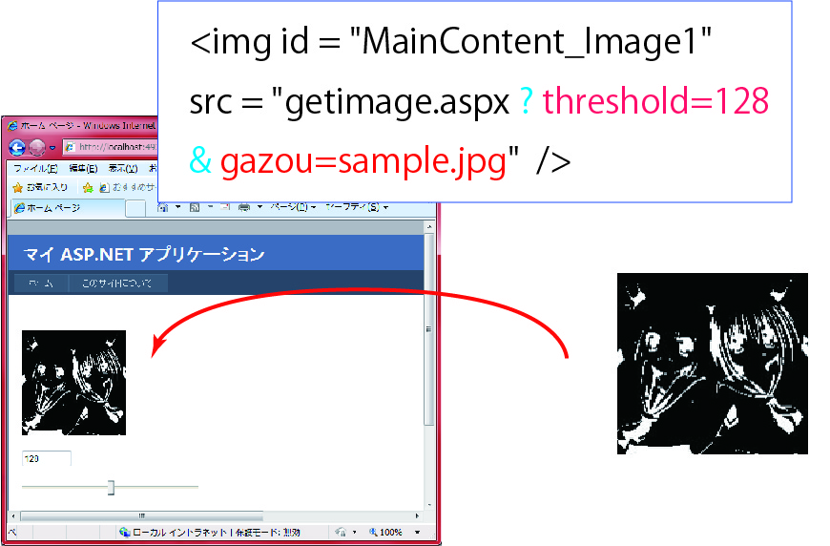

Slide 12
今後の作業計画
時期 | スケジュール
1月 | MyImageクラスに各種画像変換用のメソッドを追加
2月 | 画像に応じたWebフォームの作成 発表会・産技短展
3月 | 卒業研究論文の完成

Slide 13
まとめ
・扱う画像の形式はSystem.Drawing.Bitmapクラス
で使える, 5種類(JPEG, PNG,BMP,GIF,TIFF)と
する。
・Webページに入りきらない元画像ファイルの表示は,
Web表示用のImageコントロールの自動拡大・縮小
機能に任せる。画像変換そのものは, オリジナルの
元画像に対して行う。
・サイトを作るための技術的な問題はすべて解決した
ので, あとは画像処理に専念していきたいと思う。

Slide 14
ご清聴ありがとうございました。

